Slide 1
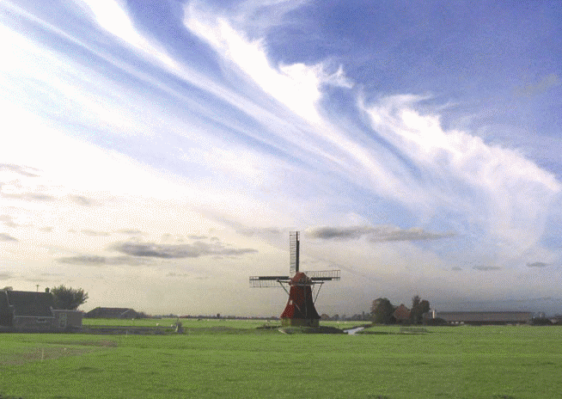
13 风娃娃
全文
吹风筝
吹水车
吹船帆
吹风轮

Slide 2

de
娃
野
筝
断
得
得
慢
流
弓
急得
返回

Slide 3
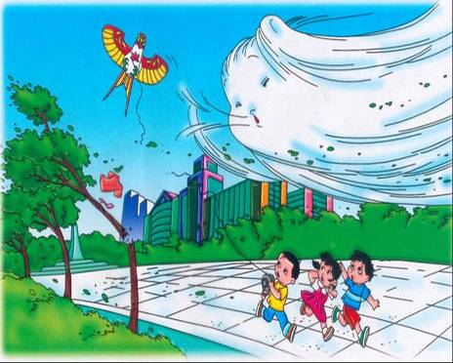
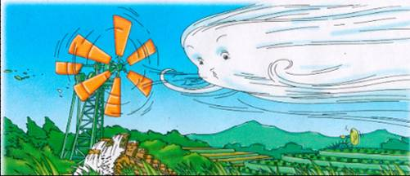
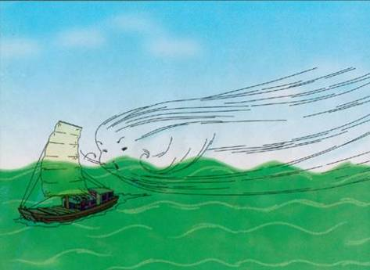
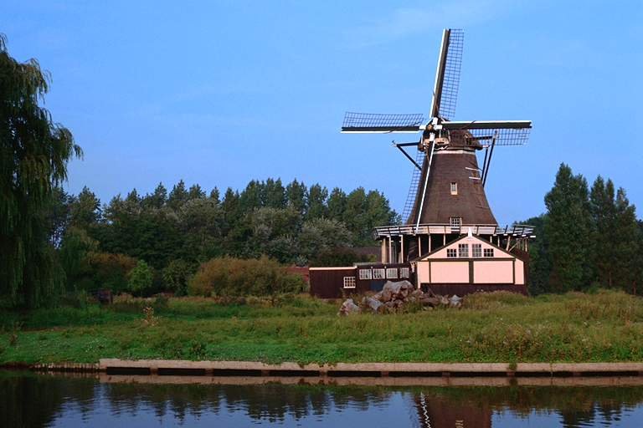
吹风筝
吹水车
吹船帆
吹风轮

Slide 4

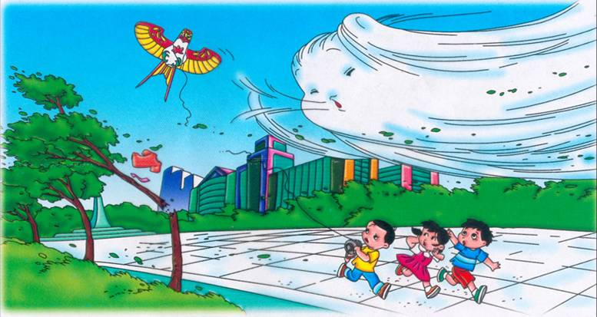
风娃娃明白了:我要尽力为人们做好事,人们才会喜欢我呀!
返回

Slide 5
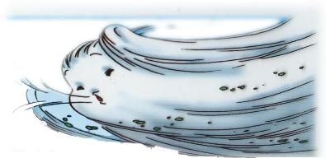

它看见一个大风车正在慢慢转动.风车下边,一股细水断断续续地流着.

Slide 6

风娃娃深深地吸了一口气,鼓起腮,使劲向风车吹去.
哈哈，风车转快了！风车下的水流立刻变大了，奔跑着、跳跃着，向田里流去。
返回

Slide 7
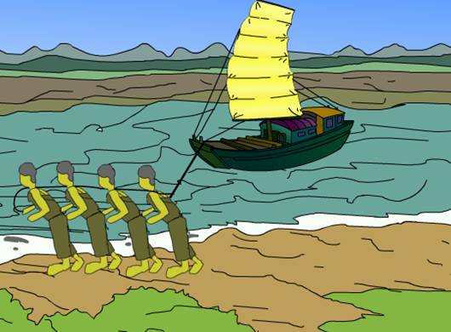
它看见许多纤夫正拉着一条船缓慢地前进.
纤夫们弓着背，喊着号子，非常吃力。

Slide 8
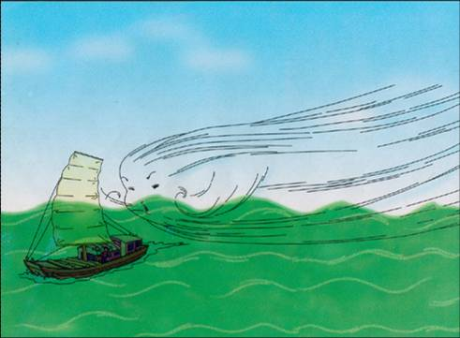
风娃娃急忙赶过去，对着船帆用力吹。船在水面上跑起来了。
返回

Slide 10
它吹动风轮,发电站开始发电了.伴随着发电机隆隆的响声,风娃娃唱起了欢乐的歌……
返回

Slide 11
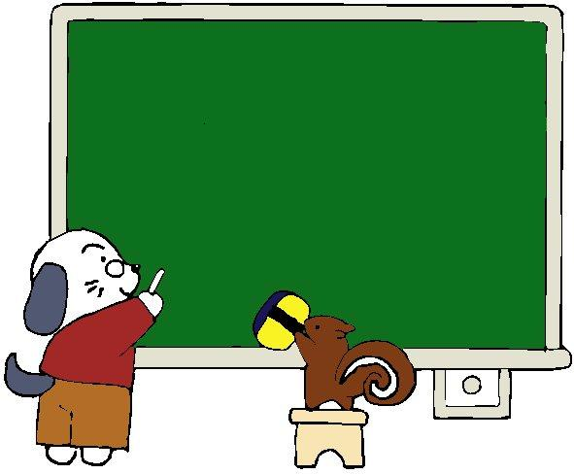
风娃娃又来到了哪里?他帮助人们做了什么?
返回

Slide 12
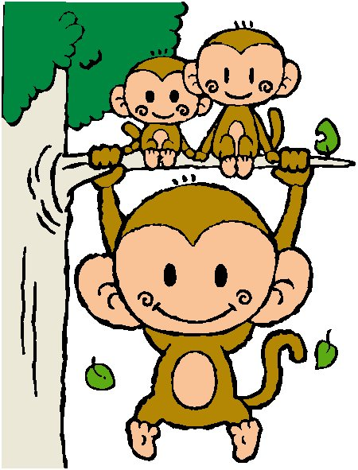
作业：请小朋友们回家搜集并阅读一篇关于风的小文章，下节课，咱们同学间相互交流一下好吗？
返回

